Slide 1
Bericht aus der Verwaltung
BBW 19.01.2022
Stadt Zossen, die Bürgermeisterin, BBW, 19.01.2022 Bericht aus der Verwaltung

Slide 2
Inhalt
Hochbau
Tiefbau
Grünflächen
Bauleitplanung
Klageverfahren
Stadt Zossen, die Bürgermeisterin, BBW, 19.01.2022 Bericht aus der Verwaltung

Slide 3
I. Hochbau
1. „Digitalpakt I“- Erstellung Datennetz
Ausführungszeiträume gemäß Beauftragung:
Grundschule Wünsdorf – 24.01.2022 – 04.03.2022
Grundschule Dabendorf – 07.03.2022 – 18.03.2022
Grundschule Zossen – 21.02.2022 – 25.03.2022
Hort Zossen
Bauhauptgewerk und Dachdeckerarbeiten wurden vergeben
Tischlerarbeiten Fenster und Außentüren: Ausschreibung läuft
Submission Heizung, Lüftung Sanitär erfolgt am 19.01.22
Goetheschule
Objektlageplan 3. und 4 Container erstellt
Kita Rappelkiste
Ausschreibung Erneuerung Fußbodenbelag in Vorbereitung
Stadt Zossen, die Bürgermeisterin, BBW, 19.01.2022 Bericht aus der Verwaltung

Slide 4
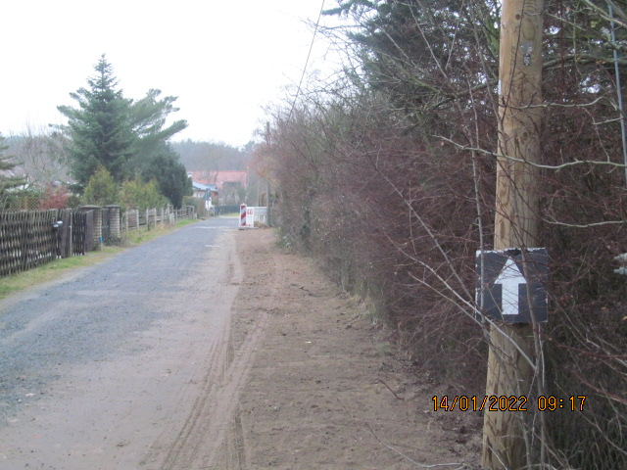
II. Tiefbau
1. Blumenweg / Wulzenweg
Ausbesserungen im Übergangsbereich Blumenweg / Wulzenweg haben in der 2. KW 2022 begonnen, Abschluss in der 3. KW
2. Sportplatzweg
Arbeiten für Beleuchtung haben in der 2. KW
begonnen (zurzeit Einbau von Hülsen und
Elektrokabeln)
Spundwand Oertelufer
Freigabe planmäßig vor Weihnachten erfolgt
derzeit Prüfung Weiterführung Gehweg bis
Kita Oertelufer
4. Regenwasser
Ertüchtigung „Dorfteich“ Schünow beauftragt
Stadt Zossen, die Bürgermeisterin, BBW, 19.01.2022 Bericht aus der Verwaltung

Slide 5
III. Grünflächen
Kita Rappelkiste
GaLaBau läuft
Die Grundleitungen sind gem. Abstimmung mit dem KMS neu anzuschließen, dazu wird ein Pumpwerk durch den KMS errichtet
Ertüchtigung Gehweg am Erweiterungsbereich der Kita ist in Planung, (Leuchten und Zaun müssen versetzt werden)
Kita Pfiffikus
Aufbau Zaunanlage (Bauhof) voraussichtlich bis Ende Januar
Freiwillige Feuerwehr Wünsdorf
fehlendes Schiebetor eingebaut (Arbeiten zur Neuanlage des Außengeländes fertiggestellt)
Erneuerung der restliche Zaunanlage zum Wald nach Genehmigung des Haushalts
Stadt Zossen, die Bürgermeisterin, BBW, 19.01.2022 Bericht aus der Verwaltung

Slide 6
IV.1 Bauleitplanung
Bebauungsplan Waldparkplatz Horstfelde | Der Entwurf wird derzeit erarbeitet.
(Straßen-)Bebauungsplan „Gewerbegebiet Zossen Nord“ - Verkehrsfläche alter Titel: Bebauungsplan „Gewerbegebiet Zossen-Nord“ | Treffen mit der Gemeinde Rangsdorf erfolgte, um das gemeinsame Vorgehen zu besprechen. Erneute Kontaktaufnahme mit den Eigentümern der betroffenen Flurstücke
(Straßen-) Bebauungsplan „Verlegung B 246 / Brückenbau zur B 96“ ehem. „Gewerbegebiet Zossen Mitte“: | Bekanntmachung der Satzung im Amtsblatt 01/2022 der Stadt Zossen
Bebauungsplan „Gewerbegebiet Zossen-Süd“ | Frühzeitige Beteiligung (Vorentwurf) fand zwischen 11.11.2019 und 12.12.2019 Die Weiterführung erfolgt nach weiteren Abstimmungen mit dem Vorhabenträgers.
Stadt Zossen, die Bürgermeisterin, BBW, 19.01.2022 Bericht aus der Verwaltung

Slide 7
IV.2 Bauleitplanung
Bebauungsplan „Töpchiner Weg – kleines Dreieck“ | Abwägungs- und Satzungsbeschluss BV132/21 und BV133/21 – Ergebnis noch offen
Bebauungsplan „Nächst Neuendorfer Landstraße“ | Die Offenlage fand vom 02.11.2021 bis einschließlich 03.12.2021 statt. Derzeit erfolgt Auswertung der eingegangenen Stellungnahmen für den Satzungsbeschluss
Bebauungsplan „Siedlung Neuhof“ | Veränderungssperre BV088/21 wurde auf der letzten SVV am 01.12.2021 beschlossen.
Bebauungsplan „An der Trebbiner Landstraße“ | Satzungs- und Abwägungsbeschluss BV117/21 und BV118/21 wurden gefasst Bekanntmachung folgt voraussichtlich im Amtsblatt 02/22
Stadt Zossen, die Bürgermeisterin, BBW, 19.01.2022 Bericht aus der Verwaltung

Slide 8
IV.3 Bauleitplanung
Bebauungsplan „Wohngebiet Machnower Chaussee neben NETTO“ | Offenlagebeschluss BV43/21 wurde von der SVV am 15.09.21 abgelehnt.
Bebauungsplan „Wohnen am Wasserfließ“ | Abwägungs- und Satzungsbeschluss BV 134/21 und BV 135/21 - Ergebnis noch offen
Bebauungsplan „Glienicker Straße 2. BA“ | Offenlagebeschluss BV076/21 heute auf der TO
Bebauungsplan „An der Stubenrauchstraße“ | Die 1.Änderung des B-Plans BV091/21 (Verkehrsfläche und Geh-, Fahr- und Leitungsrecht) ist auf der letzten SVV angenommen worden. Derzeit Aufnahme des Planungsprozesses
Stadt Zossen, die Bürgermeisterin, BBW, 19.01.2022 Bericht aus der Verwaltung

Slide 9
IV.4 Bauleitplanung
1.Änderung FNP (Wind) | BV112/21 ist zurückgezogen worden Fledermausgutachten wird 01.22 beauftragt
3.Änderung FNP | Beschlussvorlage Abwägungsergebnisse BV098/21 wurde laut Protokoll beschlossen. Beschlussvorlage BV007/21, 3. Änderung des Flächennutzungsplanes - Abstimmung der laufenden Nummer 3 der Abwägungstabelle steht zur Abstimmung
Bebauungsplan „Weg nach Mellensee“ | Es erfolgt die Auswertung der eingegangenen Angebote
Bebauungsplan 1. Änderung des Bebauungsplanes 01/12 "Burgberg" im GT Wünsdorf | Vorlage: BV003/22, 1. Änderung des Bebauungsplanes 01/12 "Burgberg" im GT Wünsdorf steht zur Abstimmung
Stadt Zossen, die Bürgermeisterin, BBW, 19.01.2022 Bericht aus der Verwaltung

Slide 10
Danke für Ihre Aufmerksamkeit
Ihre Bürgermeisterin
Wiebke Şahin-Schwarzweller
Stadt Zossen, die Bürgermeisterin, BBW, 19.01.2022 Bericht aus der Verwaltung

